Slide 1

Diamond Price Prediction
Final Project Presentation
Group 1 - Data Seedlings
Digital Skola Data Science Bootcamp Batch 42

Slide 2
Team Members
Agnes Veronica Victoria
Teguh Rizali Zahroni
Muh Nur Aslam
Priyo Adi Nugroho
Muhammad Bintang Pratama
Alfi Nurzaman
Aditya Kama Nugrah

Slide 3
Tujuan
Final Project
Membangun serta melatih model machine learning (regresi) untuk dapat memprediksi harga diamond berdasarkan data set yang diberikan.
Mendeploy model yang telah dibuat sehingga dapat menerima input data baru dan mengeluarkan prediksi harga diamond dari data baru tersebut.

Slide 4
Tahapan Pengerjaan
Data understanding
Data preprocessing
Label encoding
Exploratory Data Analysis
Model building
Model deployment

Slide 5
Data Understanding

Slide 6
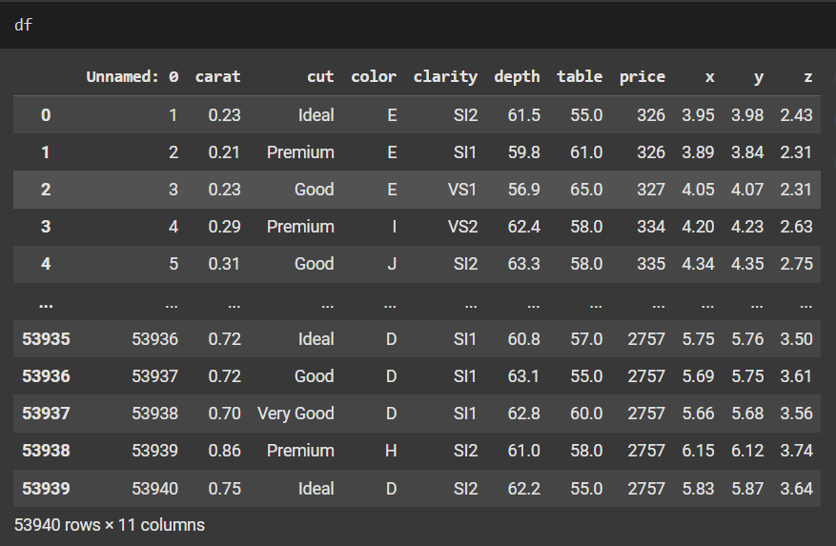
Dataframe
Data Shape:
53.940 baris, 11 kolom
→ 10 variabel ( kolom pertama hanya index)

Slide 7
Deskripsi Data Frame
Variabel | Definisi | Values
Carat | berat | 0.20 – 5.01
Cut | kualitas hasil potong | Fair, Good, Very Good, Premium, Ideal
Color | kualitas warna | J (worst) – D (best)
Clarity | tingkat kejernihan | I1 (worst), SI2, SI1, VS2, VS1, VVS2, VVS1, IF (best)
x | dimensi panjang (mm) | 0 – 10.74
y | dimensi lebar (mm) | 0 – 58.9
z | dimensi kedalaman (mm) | 0 – 31.8
Depth | total persentase depth = z / mean (x,y) = 2 * z / (x+y) | 43 – 79
Table | lebar bagian atas diamond relatif terhadap titik terlebarnya | 43 – 95
Price | harga (US $) | $326 – $18,823
Source: https://www.kaggle.com/datasets/swatikhedekar/price-prediction-of-diamond

Slide 8
Data Preprocessing

Slide 9
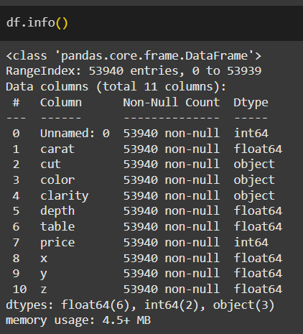
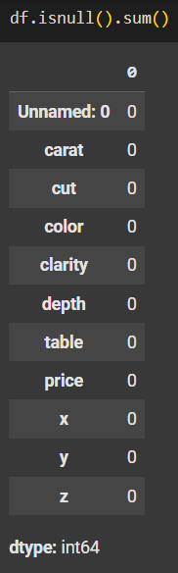

Check Data Types, Missing Values, Duplicates
Dari hasil pengecekan:
Tipe data tiap kolom sudah sesuai
Tidak ada missing values
Tidak ada duplicates

Slide 10
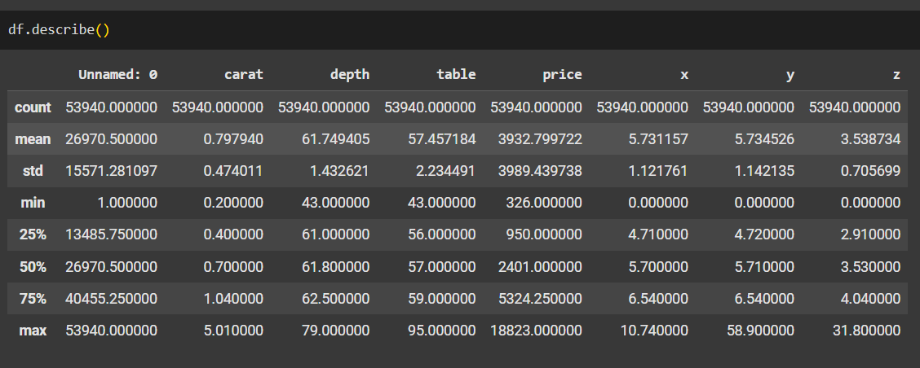
Data Description
Minimum value x, y, z = 0
→ dimensi tidak mungkin bernilai 0 sehingga perlu pengecekan lebih lanjut

Slide 11
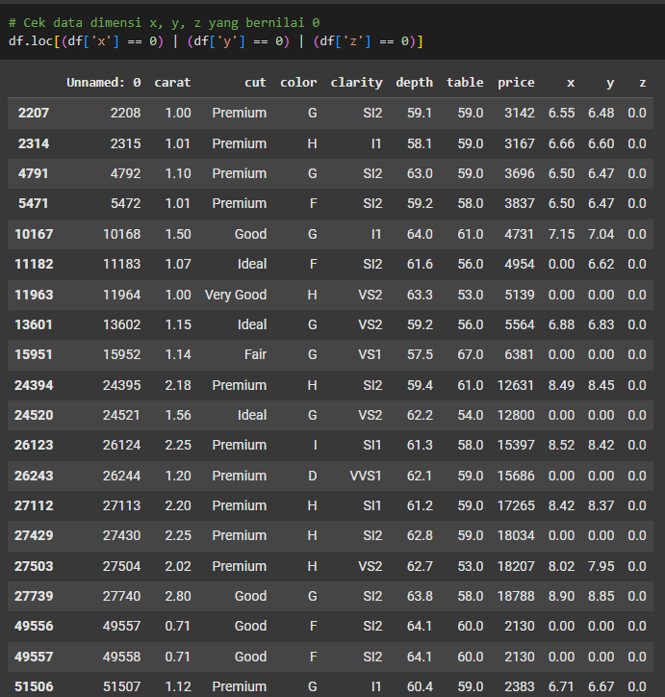

Check Zero Values Dimension
Ada 20 baris dengan nilai x, y, atau z = 0 sedangkan data pada kolom-kolom lainnya terisi lengkap sehingga baris-baris tersebut tidak perlu dihapus namun diisi dengan nilai median nya.

Slide 12
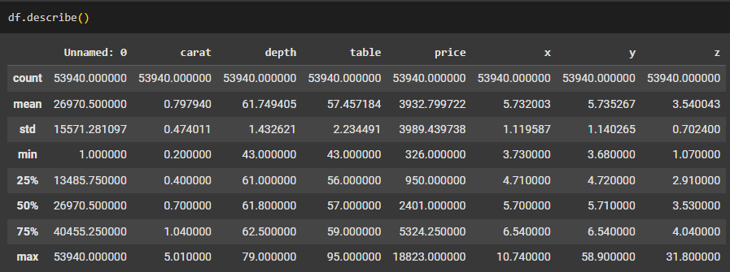
Data Description (Updated)
Data minimal x, y, z sudah berubah, bukan lagi nilai 0.

Slide 13
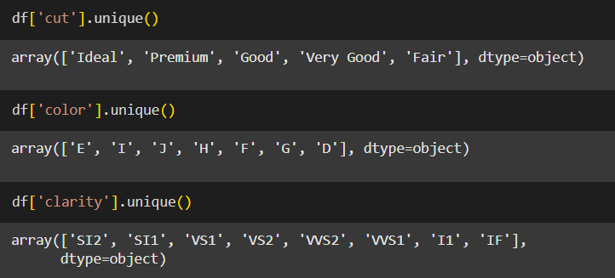
Check Non-Numeric Columns
Tidak ada nilai yang typo pada kolom non-numerik (cut, color, clarity)

Slide 14
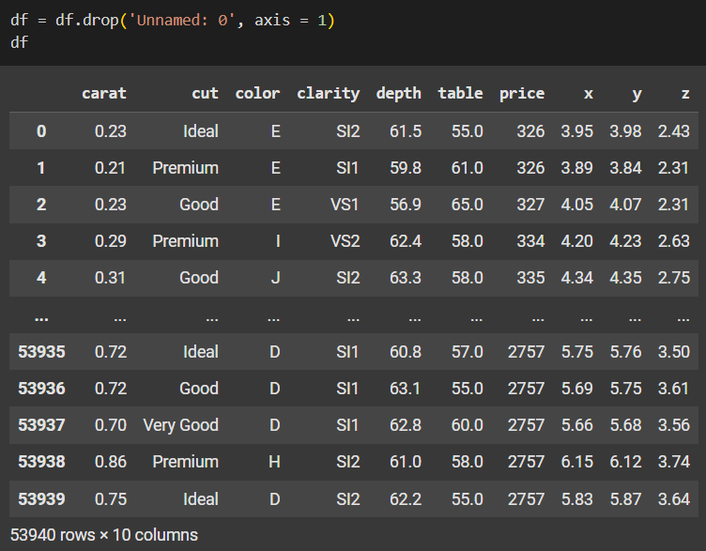
Removing Unnecessary Column
Kolom “Unnamed: 0” hanya berisi index data sehingga tidak berperan signifikan dalam pemodelan dan dapat dihilangkan dari dataframe.

Slide 15
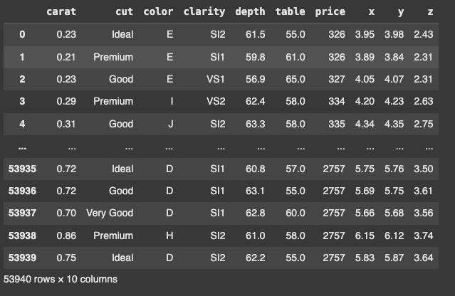
Label Encoding
Berdasarkan dataset yang sudah dibersihkan pada tabel di samping, dapat dilihat bahwa terdapat 3 kolom yang merupakan tipe kategorikal yaitu:
Cut
Color
Clarity

Slide 16
Label Encoding
Seperti pada slide Check Non-Numeric Columns, dapat dilihat kolom-kolom kategorikal berisi data-data sebagai berikut:
Kolom cut berisi:
Ideal
Premium
Good
Very Good
Fair
Kolom clarity berisi:
SI2
SI1
VS1
VS2
VVS2
VVS1
I1
IF
Kolom color berisi:
E
I
J
H
F
G
D

Slide 17
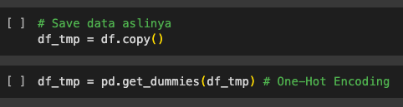
Label Encoding
Oleh karena kolom-kolom kategorikal tersebut lebih dari 2 kategori, maka digunakan one-hot encoding untuk meng-encode kolom kategorikal tersebut.

Slide 18
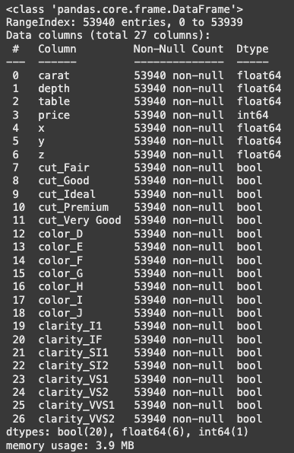
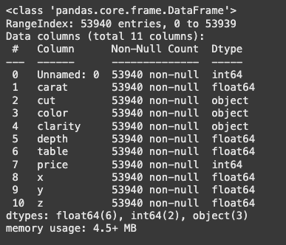
Label Encoding
Hasil dari label encoding adalah kolom yang awalnya berjumlah 11 kolom bertambah menjadi 27 kolom karena kolom cut menjadi 5 kolom, kolom color menjadi 7 kolom, dan kolom clarify menjadi 8 kolom.

Slide 19
Exploratory Data Analysis

Slide 20
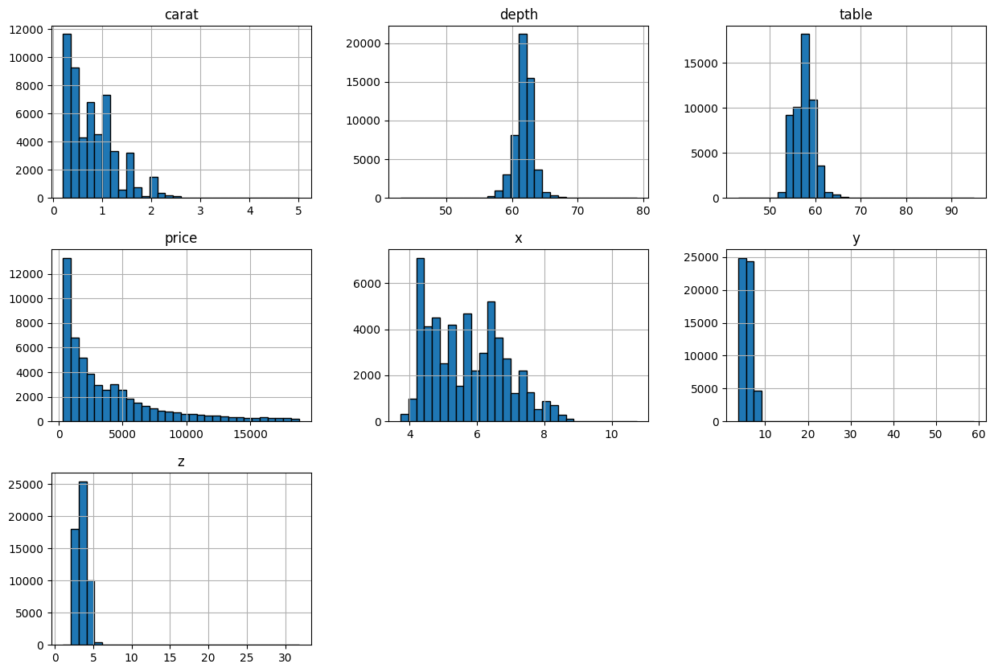
Data Visualization

Slide 21
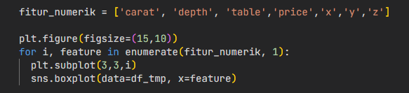
Check Outlier
Kode ini akan menghasilkan 7 boxplot (carat, depth, table, price, x, y, z) yang ditampilkan dalam grid dengan maksimal 9 plot. Boxplot ini menggambarkan distribusi masing-masing fitur numerik dalam dataset. Boxplot ini memberikan informasi statistik seperti distribusi data, nilai tengah, dan keberadaan outlier

Slide 22
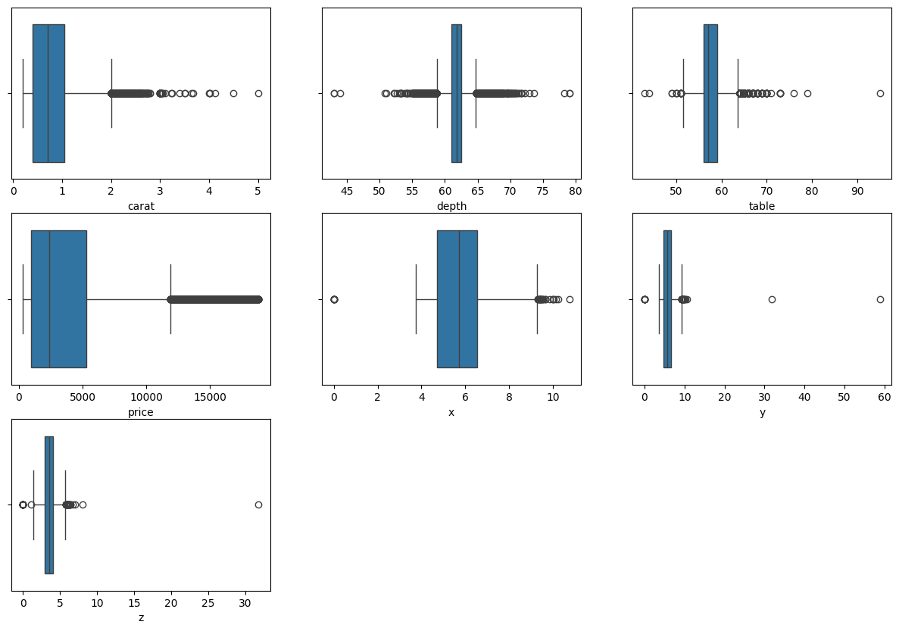
Check Outlier
Adapun komponen yang ada di boxplot ini:
Kotak (box)
Bagian tengah kotak merepresentasikan interquartile range (IQR), yaitu jarak antara kuartil pertama (Q1, 25%) dan kuartil ketiga (Q3, 75%). Garis di dalam kotak menunjukkan median (Q2, 50%).
Garis Vertikal (whisker):
Menunjukkan data dalam jangkauan yang bukan outlier, biasanya dihitung sebagai Q1 − 1.5 x IQR hingga Q3 + 1.5 x IQR
Titik diluar Whisker
Titik-titik ini adalah outlier, yaitu data yang berada di luar jangkauan whiskers.

Slide 23
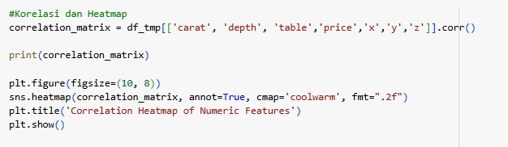
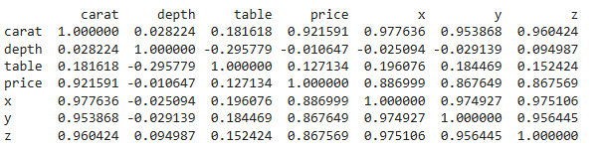
Heatmap & Correlation
Code python untuk melakukan korelasi antar kolom numerik dan membuat heatmap
Perhitungan korelasi dilakukan untuk menghitung keterkaitan antar kolom yang bersifat numerik dan divisualisasikan menggunakan heatmap.
Tabel hasil perhitungan korelasi antar kolom numerik
Hasil perhitungan korelasi, menunjukkan kolom-kolom yang memiliki korelasi kuat dengan kolom target (price) antara lain kolom : carat, x, y, dan z

Slide 24
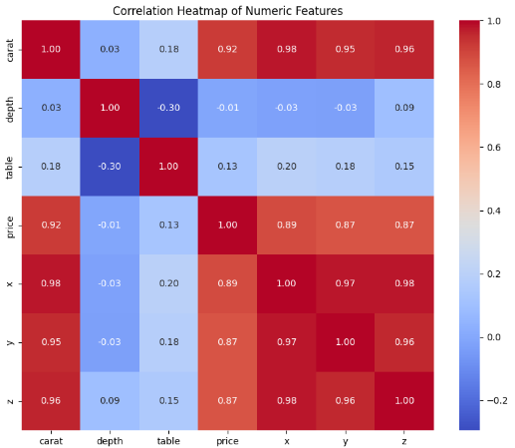
Visualisasi menggunakan Heatmap
Heatmap korelasi adalah visualisasi yang menunjukkan hubungan antara variabel-variabel numerik dalam suatu dataset. Warna yang berbeda pada heatmap merepresentasikan tingkat korelasi:
Warna merah: Korelasi positif yang kuat. Artinya, ketika nilai satu variabel meningkat, nilai variabel lainnya cenderung meningkat juga. Contohnya antara kolom price dengan kolom carat, x, y, dan z
Warna biru: Korelasi negatif. Artinya, ketika nilai satu variabel meningkat, nilai variabel lainnya cenderung menurun. Contohnya antara kolom price dengan kolom table dan depth. Namun begitu, korelasi yang dihasilkan termasuk lemah.

Slide 25
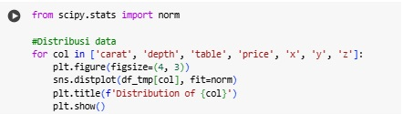
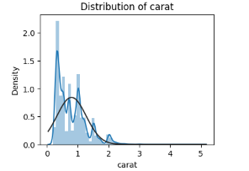
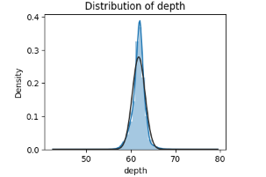
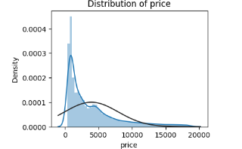
Evaluasi Distribusi Fitur Numerik
Evaluasi distribusi kolom numerik adalah langkah penting dalam proses persiapan data sebelum membangun model machine learning. Pemahaman yang mendalam tentang distribusi data numerik akan sangat membantu dalam: Pemilihan algoritma, deteksi outlier, serta melakukan normalisasi. Proses evaluasi dapat menggunakan visualisasi menggunakan histogram dan library SciPy, dengan menggunakan fit = norm, kita dapat menyesuaikan (fit) distribusi normal (Gaussian) ke suatu kumpulan data.

Slide 26
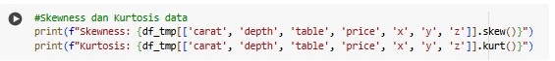
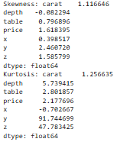
Menghitung Skewness dan Kurtosis
Skewness:
Positif: Artinya distribusi data condong ke kanan. Ini berarti sebagian besar data bernilai lebih kecil, dan hanya sedikit data yang memiliki nilai yang sangat besar. Contohnya, fitur "price" memiliki skewness positif yang cukup tinggi, mengindikasikan bahwa sebagian besar berlian memiliki harga yang relatif rendah, sementara hanya sedikit berlian yang memiliki harga yang sangat tinggi.
Negatif: Artinya distribusi data condong ke kiri. Ini berarti sebagian besar data bernilai lebih besar, dan hanya sedikit data yang memiliki nilai yang sangat kecil.
Kurtosis:
Lebih besar dari 3: Artinya distribusi data lebih runcing (leptokurtic) dibandingkan dengan distribusi normal. Ini berarti ada lebih banyak data yang berada di sekitar rata-rata, dibandingkan dengan distribusi normal. Contohnya, fitur "carat" memiliki kurtosis yang cukup tinggi, menunjukkan bahwa banyak berlian memiliki berat yang mirip, dan ada beberapa berlian dengan berat yang jauh di atas rata-rata.
Kurang dari 3: Artinya distribusi data kurang runcing (platykurtic) dibandingkan dengan distribusi normal. Ini berarti distribusi data lebih datar dari distribusi normal.

Slide 27
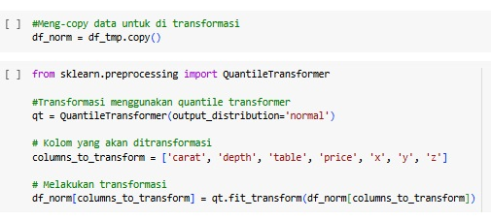
Melakukan Quantile Transformation
Alasan Melakukan Quantile Transformation
Transformasi kuantil adalah teknik yang sangat berguna dalam analisis data, terutama ketika distribusi data tidak normal, seperti yang sering terjadi pada data harga rumah dan perhiasan. Berikut adalah alasan mengapa transformasi kuantil sangat baik untuk jenis prediksi ini:
1. Menangani Data Ekstrem (Outliers):
Harga barang berharga: Harga rumah dan perhiasan seringkali memiliki outlier yang sangat tinggi, misalnya rumah mewah di lokasi premium. Transformasi kuantil dapat membantu mengurangi pengaruh outlier ini terhadap model, sehingga model menjadi lebih robust.
2. Menormalkan Distribusi:
Distribusi Tidak Simetris: Harga rumah dan perhiasan seringkali memiliki distribusi yang sangat condong ke kanan (skewness positif), artinya sebagian besar data terkonsentrasi di harga yang lebih rendah, sementara hanya sedikit data yang memiliki harga yang sangat tinggi. Transformasi kuantil dapat membuat distribusi menjadi lebih simetris, yang merupakan asumsi dasar dari banyak model statistik.
Meningkatkan Kinerja Model: Dengan distribusi yang lebih normal, model prediksi seperti regresi linear dapat bekerja lebih baik, menghasilkan prediksi yang lebih akurat.

Slide 28
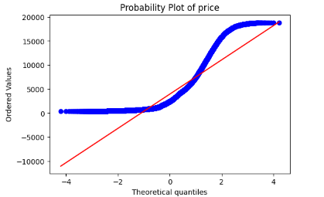
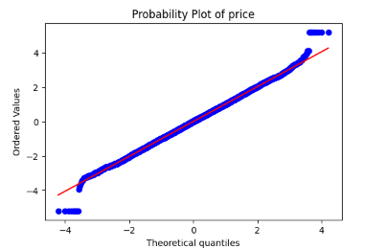
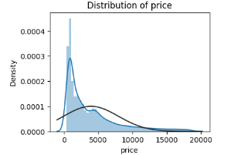
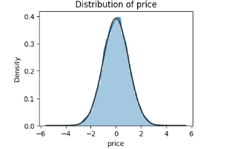
Perbandingan Data Sebelum dan Sesudah Transformasi

Slide 29
Model Building

Slide 30
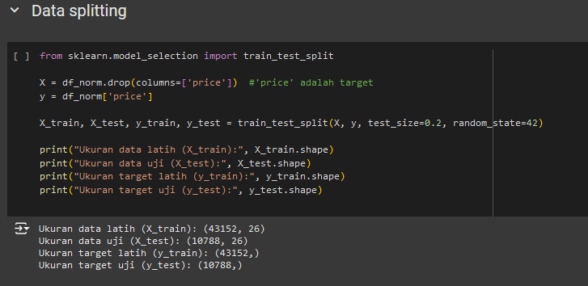
Data Splitting
Tujuan: Membagi dataset menjadi data latih (80%) dan data uji (20%) untuk melatih dan menguji model.
Data Latih: untuk melatih model agar dapat mempelajari pola dari fitur dan target.
Data Uji: untuk menguji model dan mengukur kemampuan model dalam memprediksi data yang belum pernah dilihat sebelumnya, sehingga kita dapat mengevaluasi performanya.
Manfaat: Membantu menghindari overfitting dan memastikan bahwa model dapat menggeneralisasi ke data baru.
Penjelasan:
X: Fitur yang digunakan untuk melatih model (selain kolom price).
y: Target yang ingin diprediksi (kolom price).
train_test_split: Membagi data dengan proporsi 80% untuk latih dan 20% untuk uji.

Slide 31
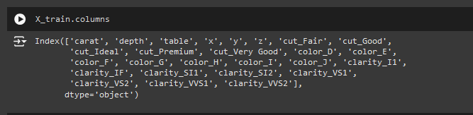
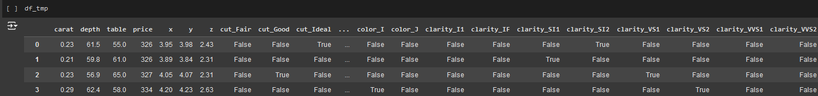
Data Splitting

Slide 32
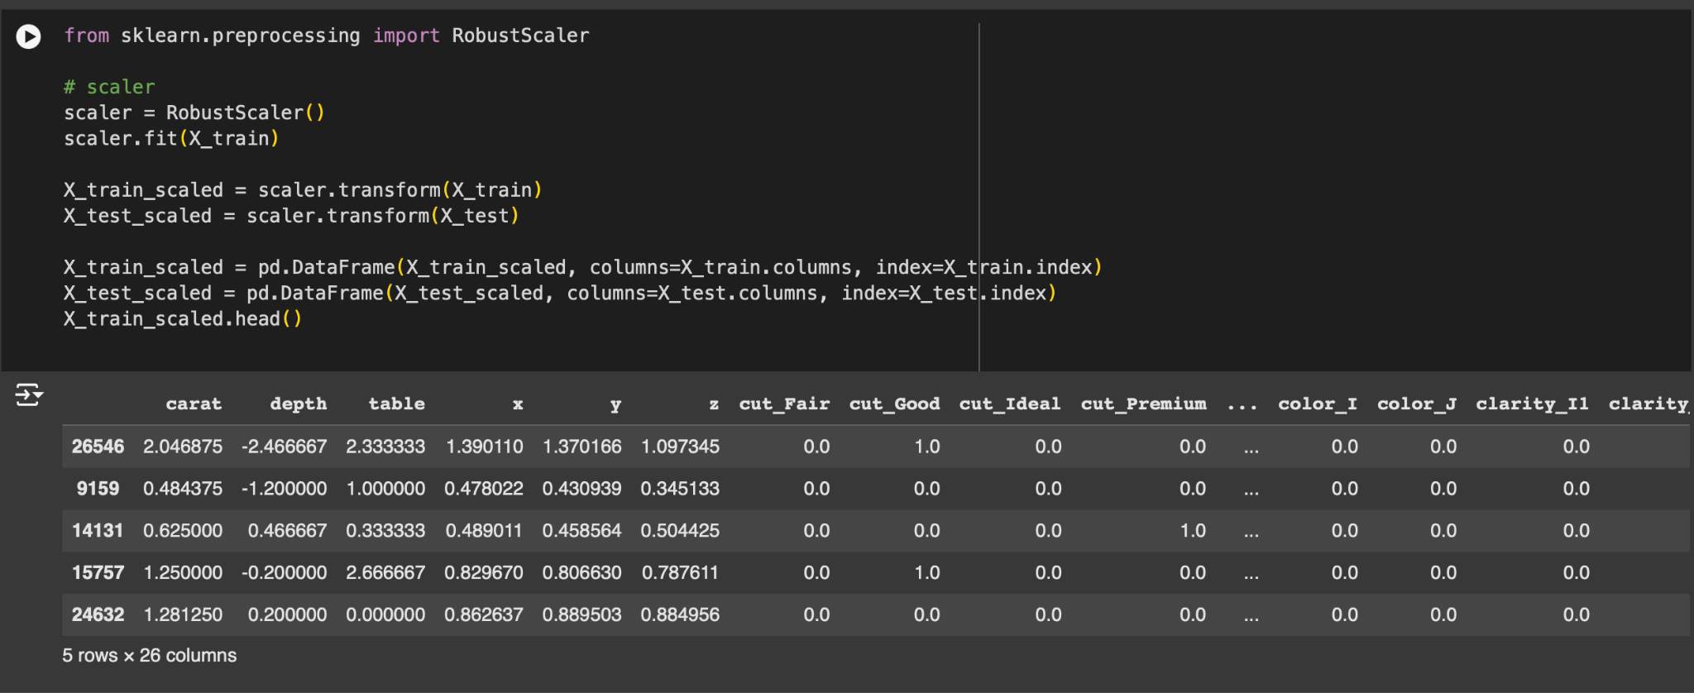
Scaling

Slide 33
Regression
Untuk menentukan harga (price), kami menggunakan regression sebagai pemodelan. Terdapat 4 model regresi yang kami pakai yaitu :
Linear
Catboost
Decision Tree
Lasso

Slide 34
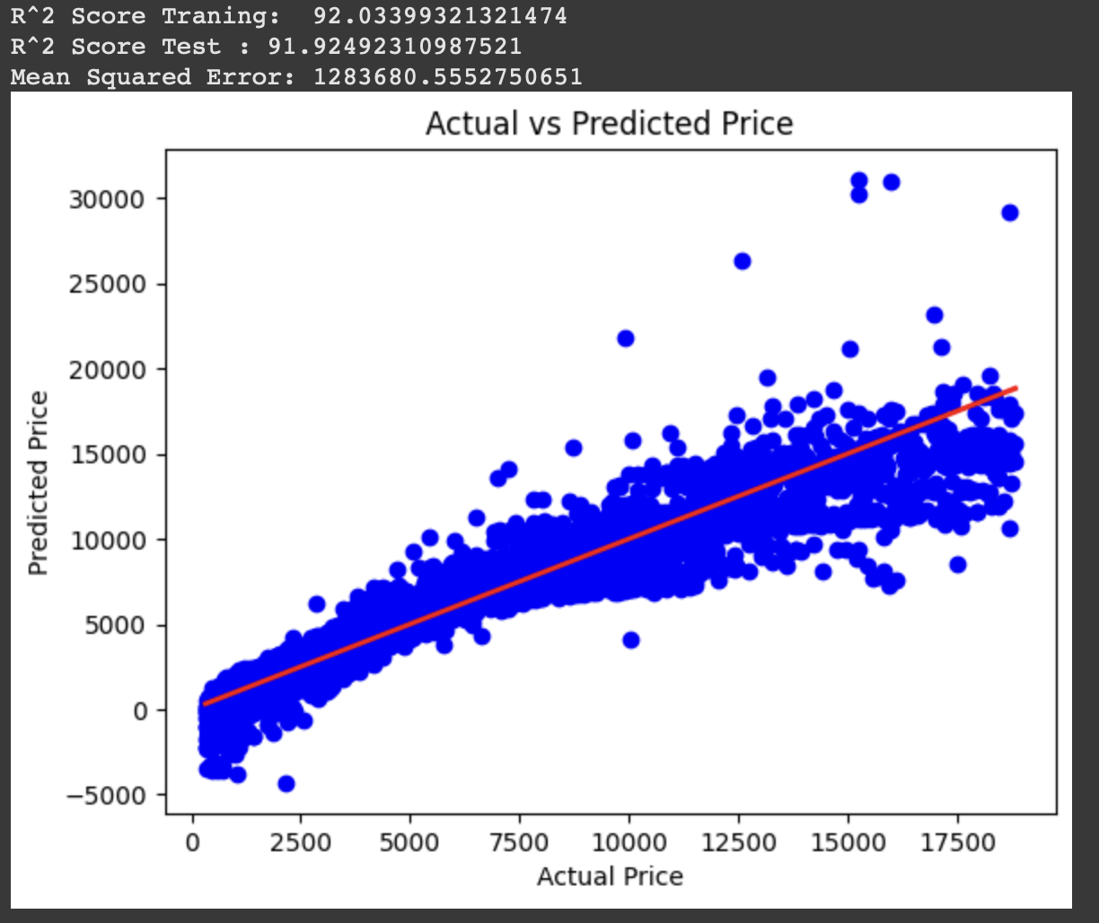
Linear Regression
Hasil dari linear regression yaitu
R2 Score training :92%
R2 Score Test : 91 %
MSE : 128360

Slide 35
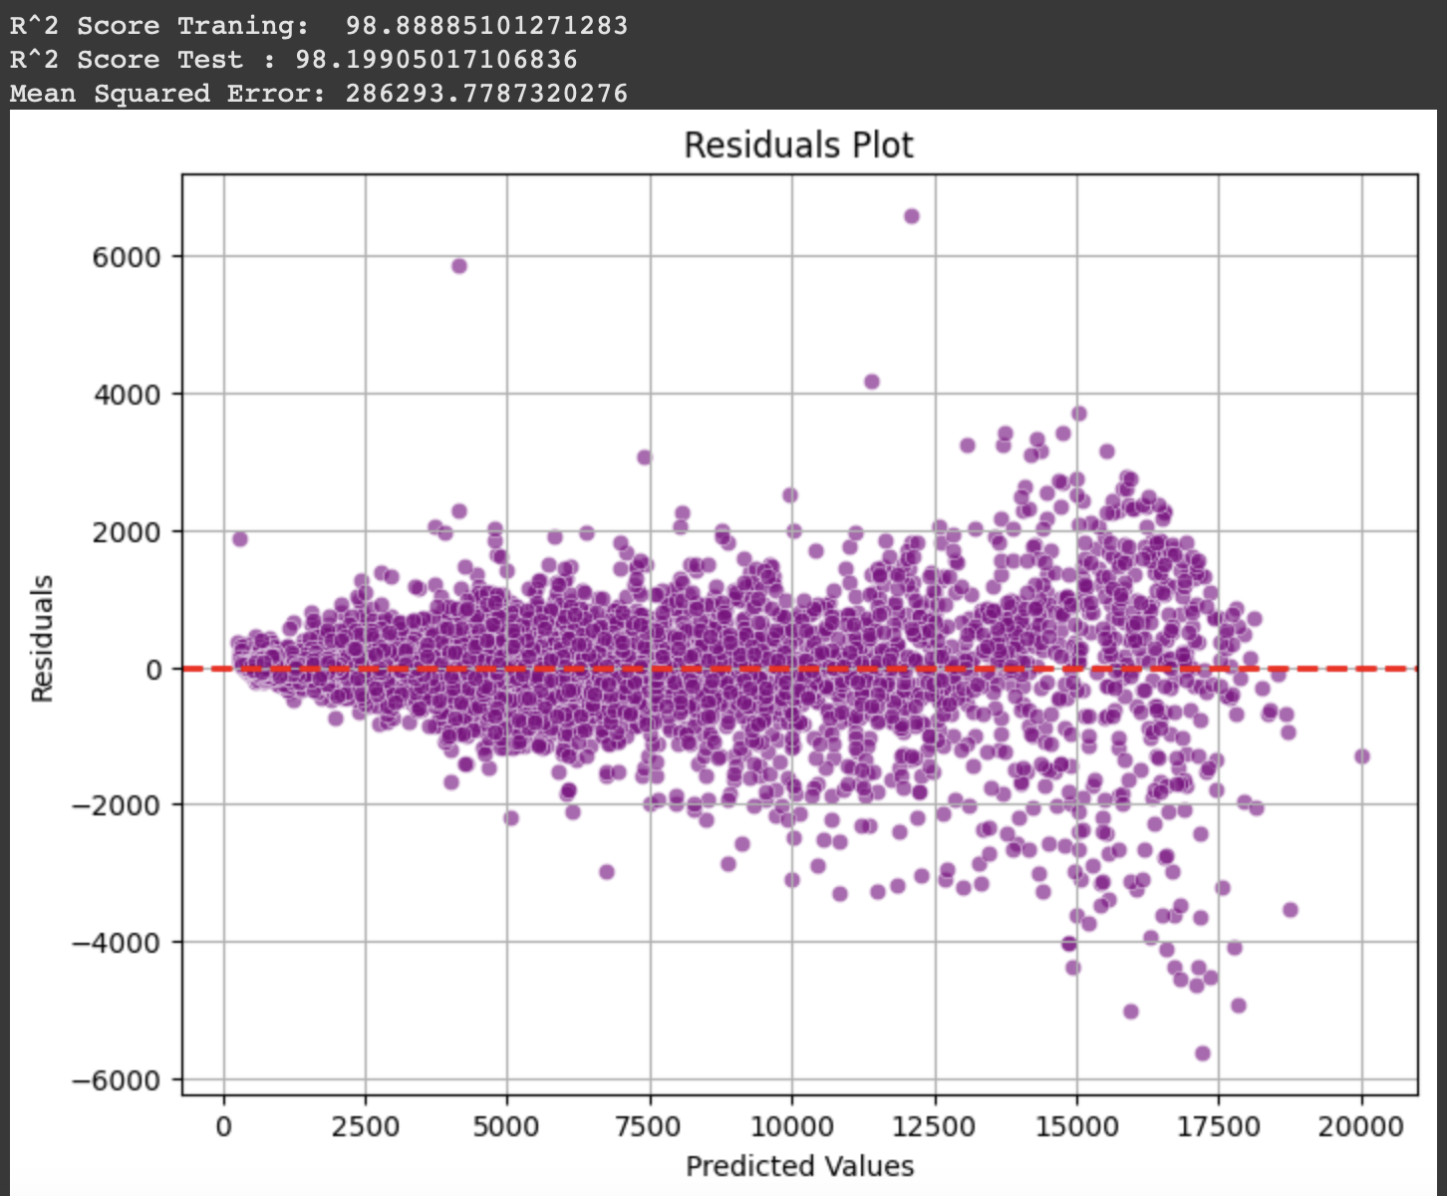
Catboost Regression
Hasil dari catboost regression yaitu
R2 Score training :98%
R2 Score Test : 98 %
MSE : 286293

Slide 36
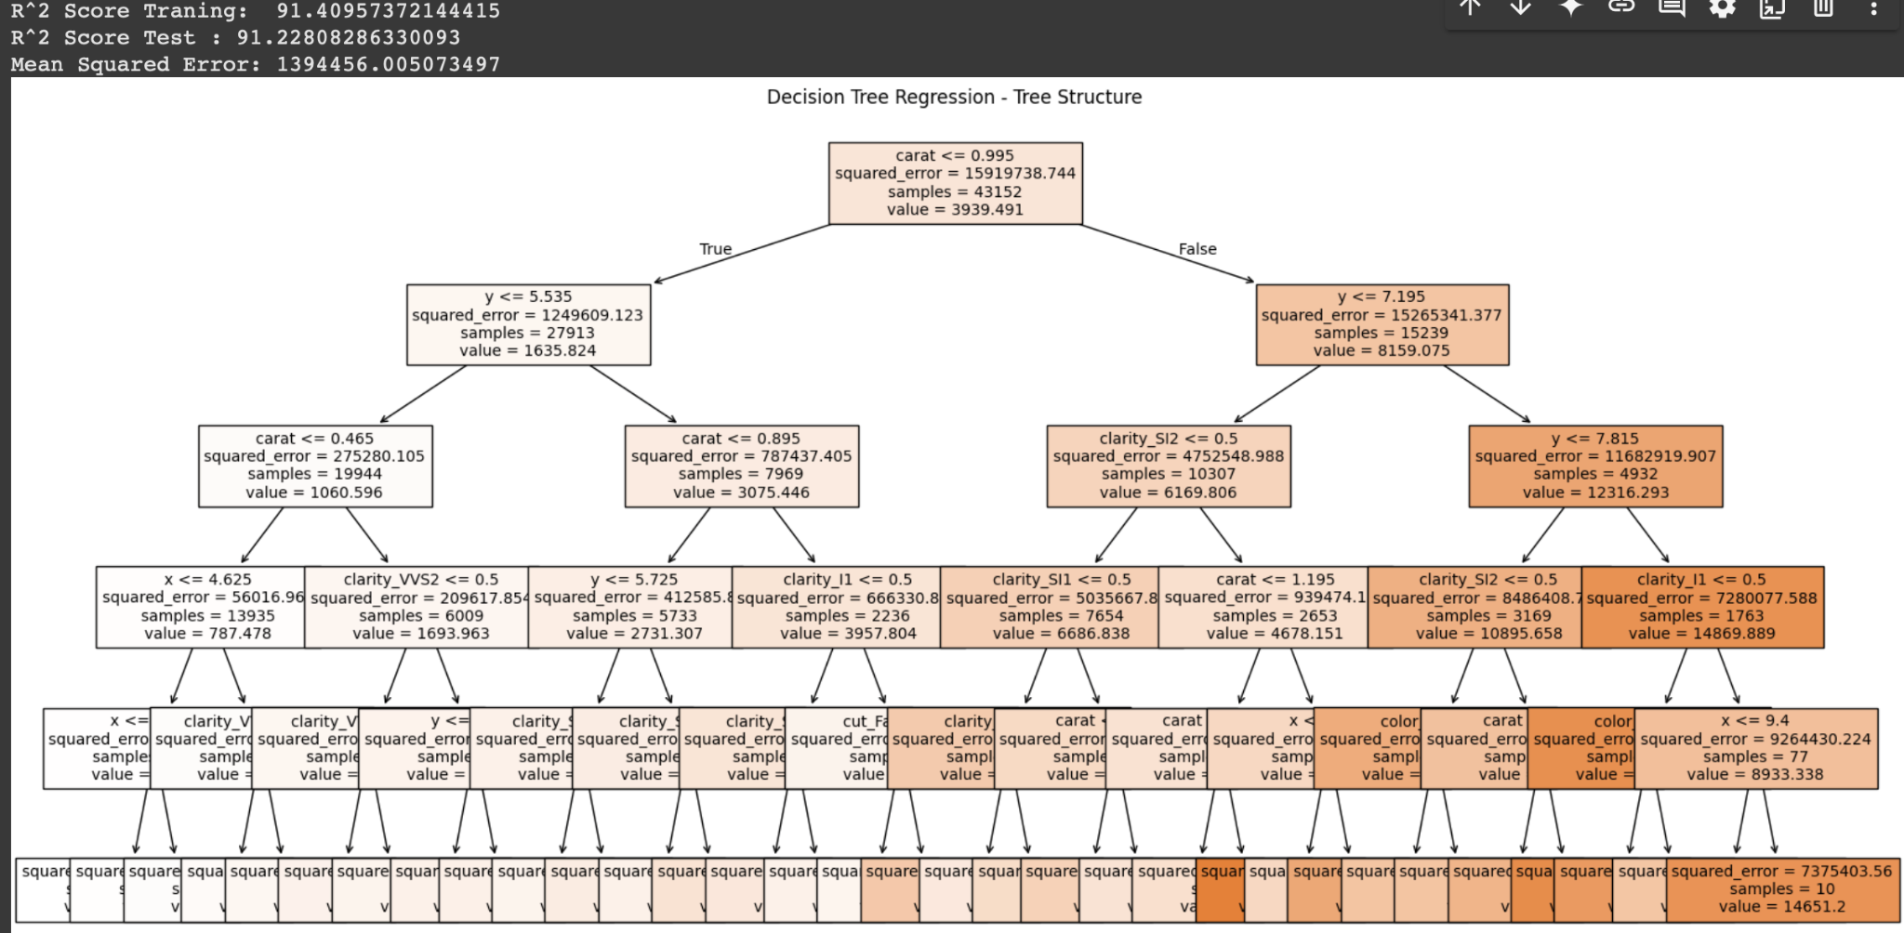
Decision Tree
Hasil dari decision tree yaitu
R2 Score training :91%
R2 Score Test : 91%
MSE : 1394456

Slide 37
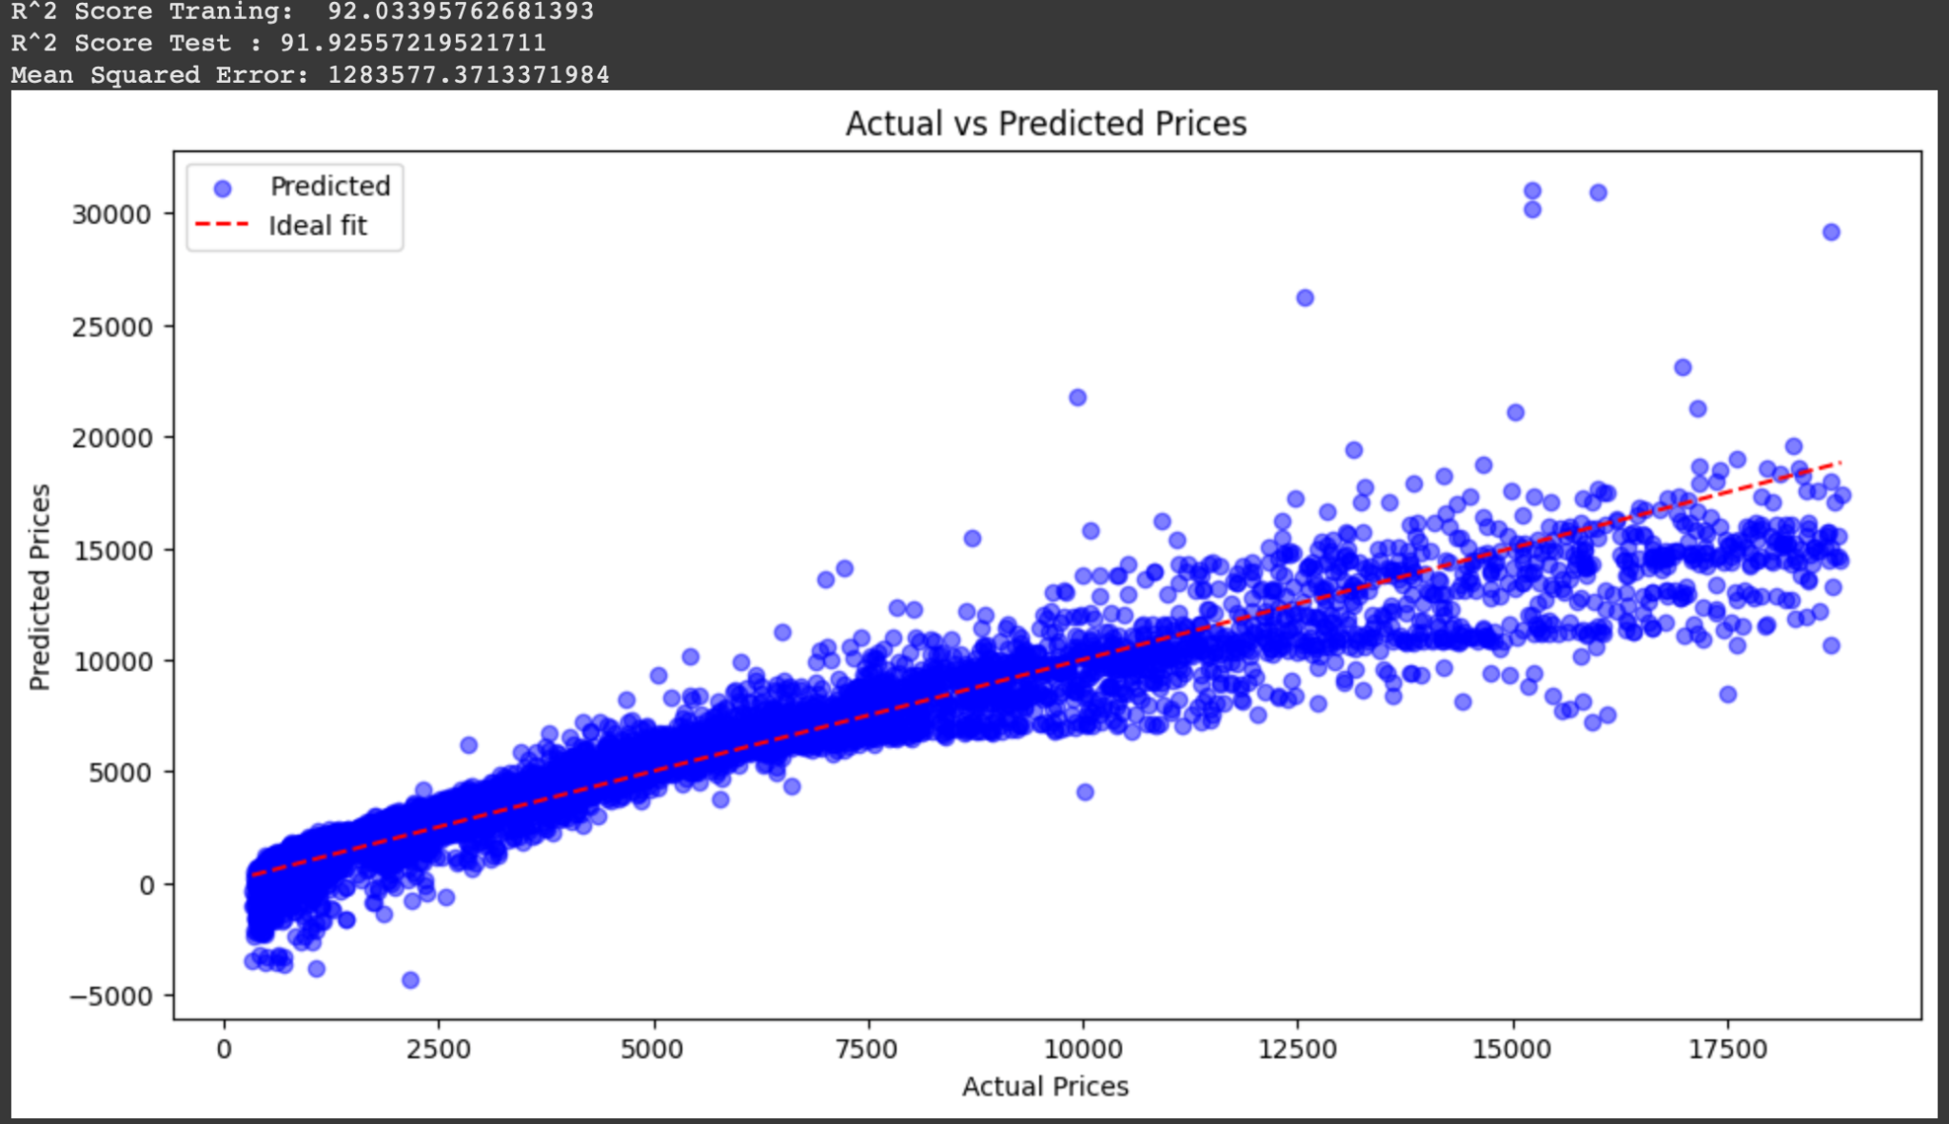
Lasso Regression
Hasil dari lasso regression yaitu
R2 Score training :92%
R2 Score Test : 91%
MSE : 1283577

Slide 38
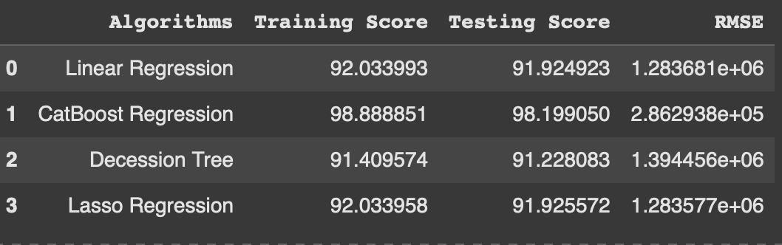
Model Evaluation

Slide 39
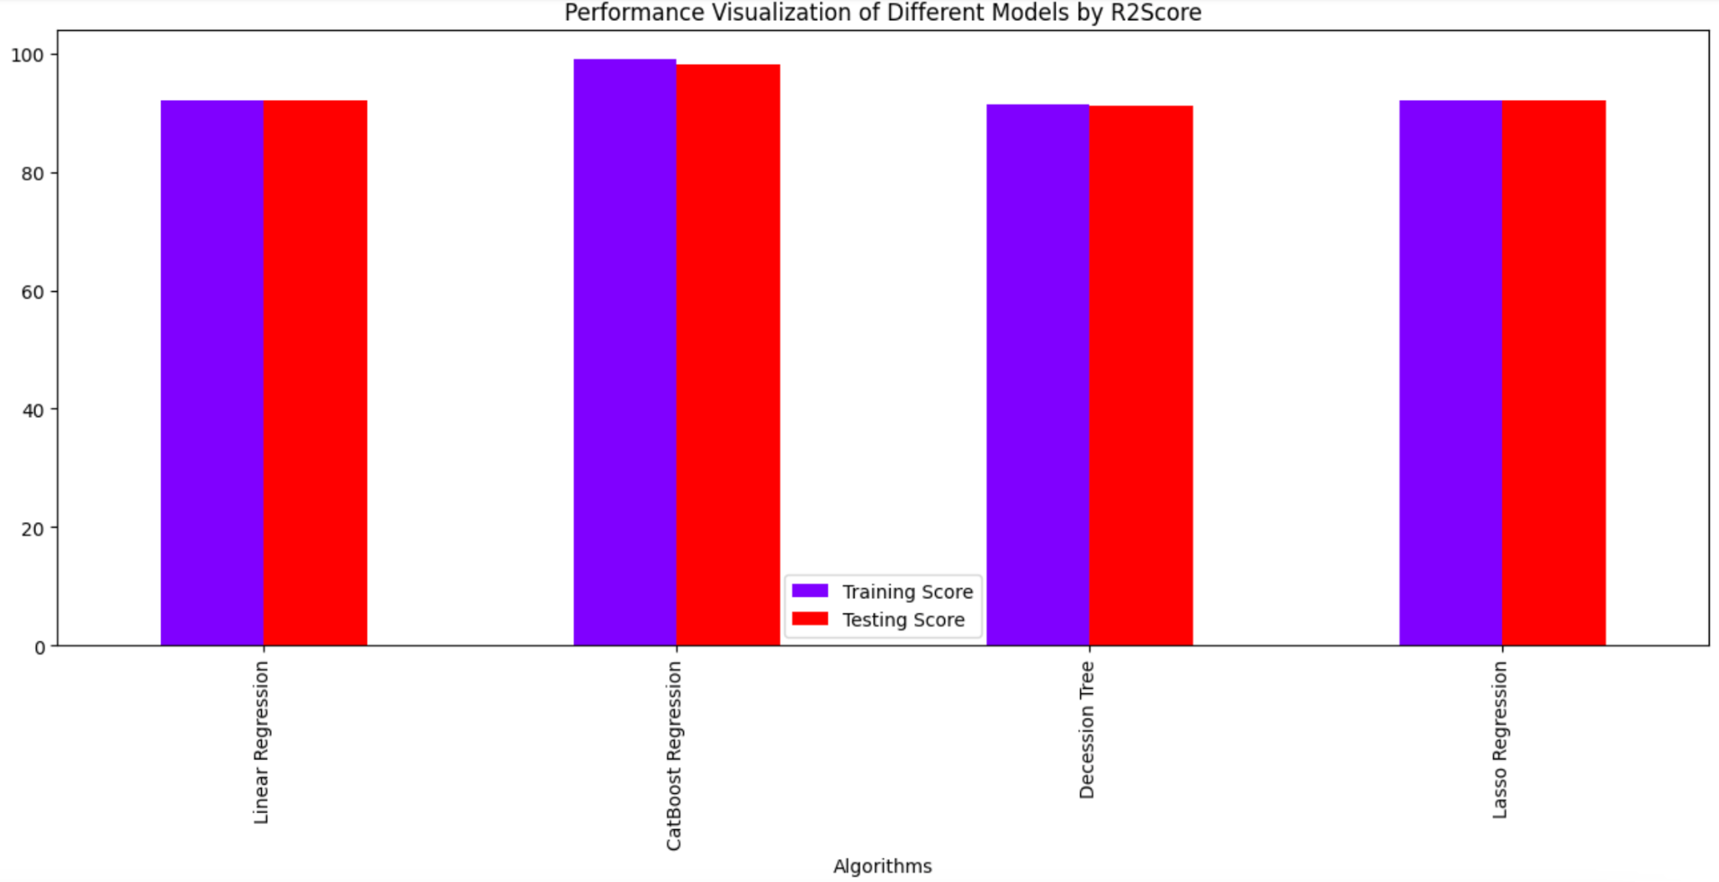
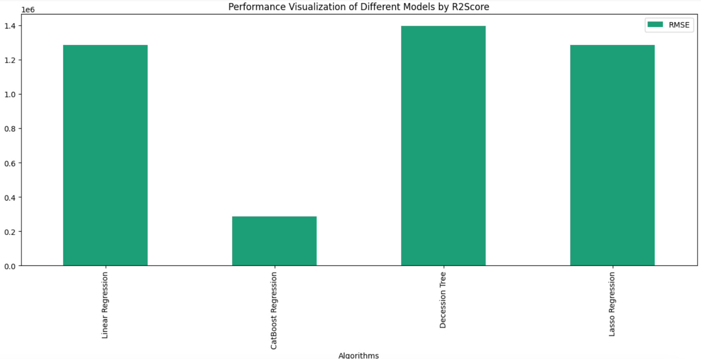
Performance Compare

Slide 40
Kesimpulan Model
CatBoost Regression memberikan hasil terbaik dengan akurasi tinggi (98.05% pada data uji) dan tingkat kesalahan terendah (RMSE 0.0196).
Linear Regression cukup baik dengan akurasi 93.39% dan RMSE 0.0665.
Decision Tree akurasinya 90.68%, tetapi tingkat kesalahannya lebih tinggi (RMSE 0.0937).
Lasso Regression memiliki performa terendah dengan akurasi 86.07% dan RMSE 0.1401.
Rekomendasi Pemilihan Model
Untuk implementasi, CatBoost Regression direkomendasikan sebagai model utama karena memiliki performa prediksi terbaik. Namun, jika diperlukan model yang lebih sederhana dan interpretatif, Linear Regression dapat menjadi alternatif dengan pengorbanan akurasi. Optimalisasi lebih lanjut dapat dilakukan pada Decision Tree untuk meningkatkan performanya.

Slide 41
Model Deployment

Slide 42
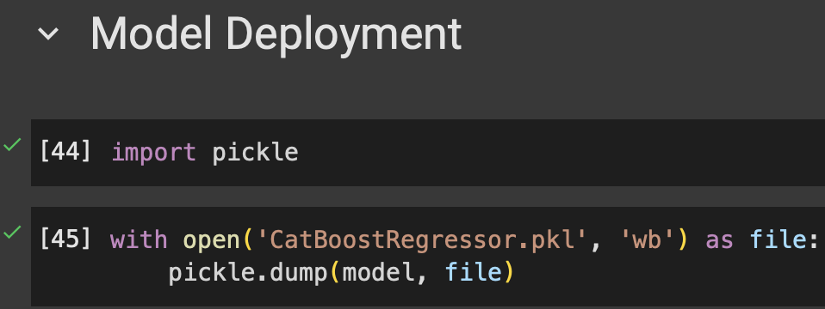
Model Deployment
Kode tersebut digunakan untuk mengeksport model catboost ke dalam file pickle, yang akan digunakan untuk melakukan prediksi.

Slide 43
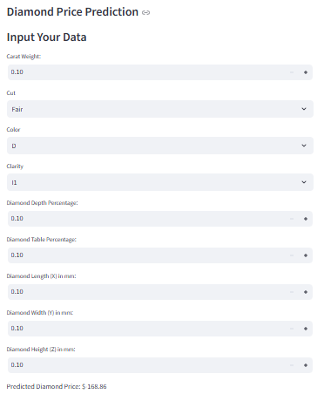
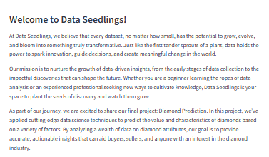
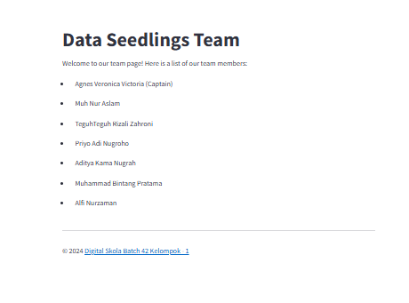

Slide 44
Pembagian Tugas
Nama | Pembagian Tugas
Agnes Veronica Victoria | Data preprocessing
Teguh Rizali Zahroni | Label Encoding
Muh Nur Aslam | Check Outlier & Data Visualization
Priyo Adi Nugroho | Heatmap, Correlation, Distribution of numerical data
Muhammad Bintang Pratama | Data splitting & scaling
Alfi Nurzaman | Model building + optimization
Aditya Kama Nugrah | Model deployment

Slide 45
THANK YOU
for your attention

